Slide 1
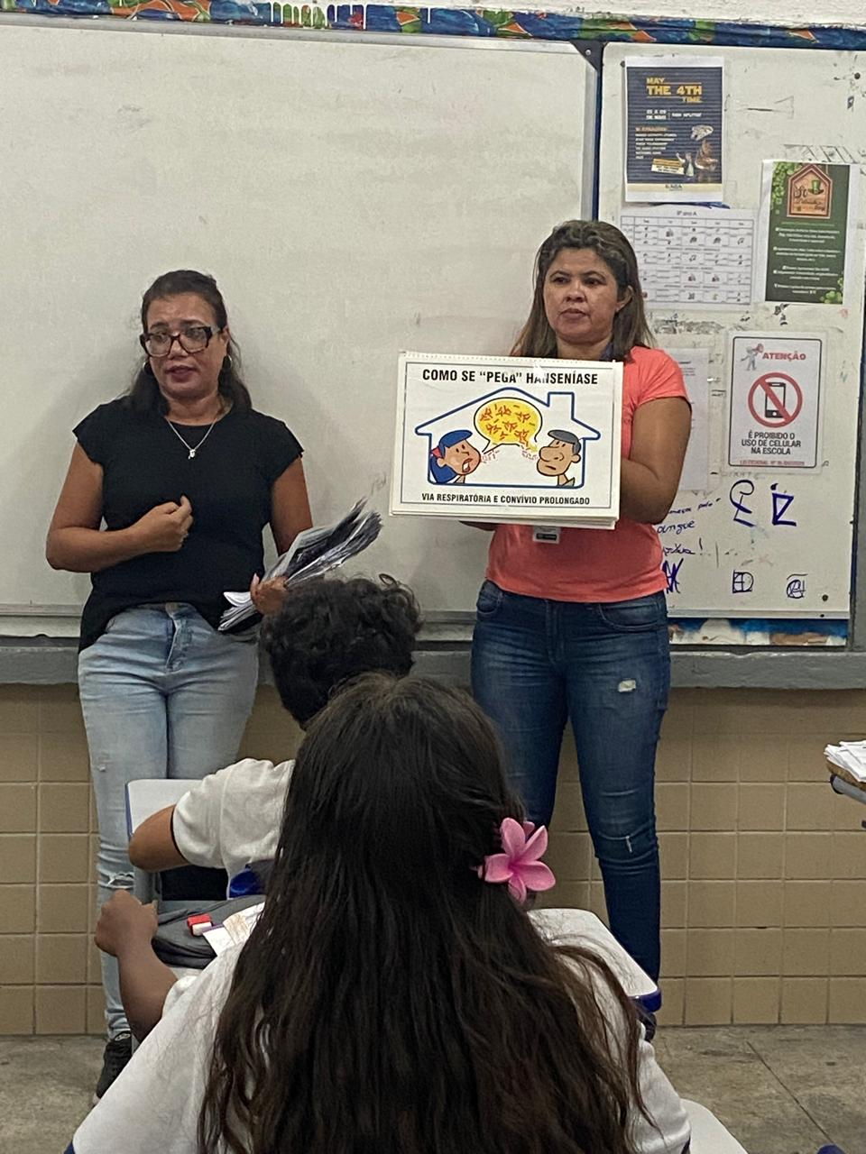
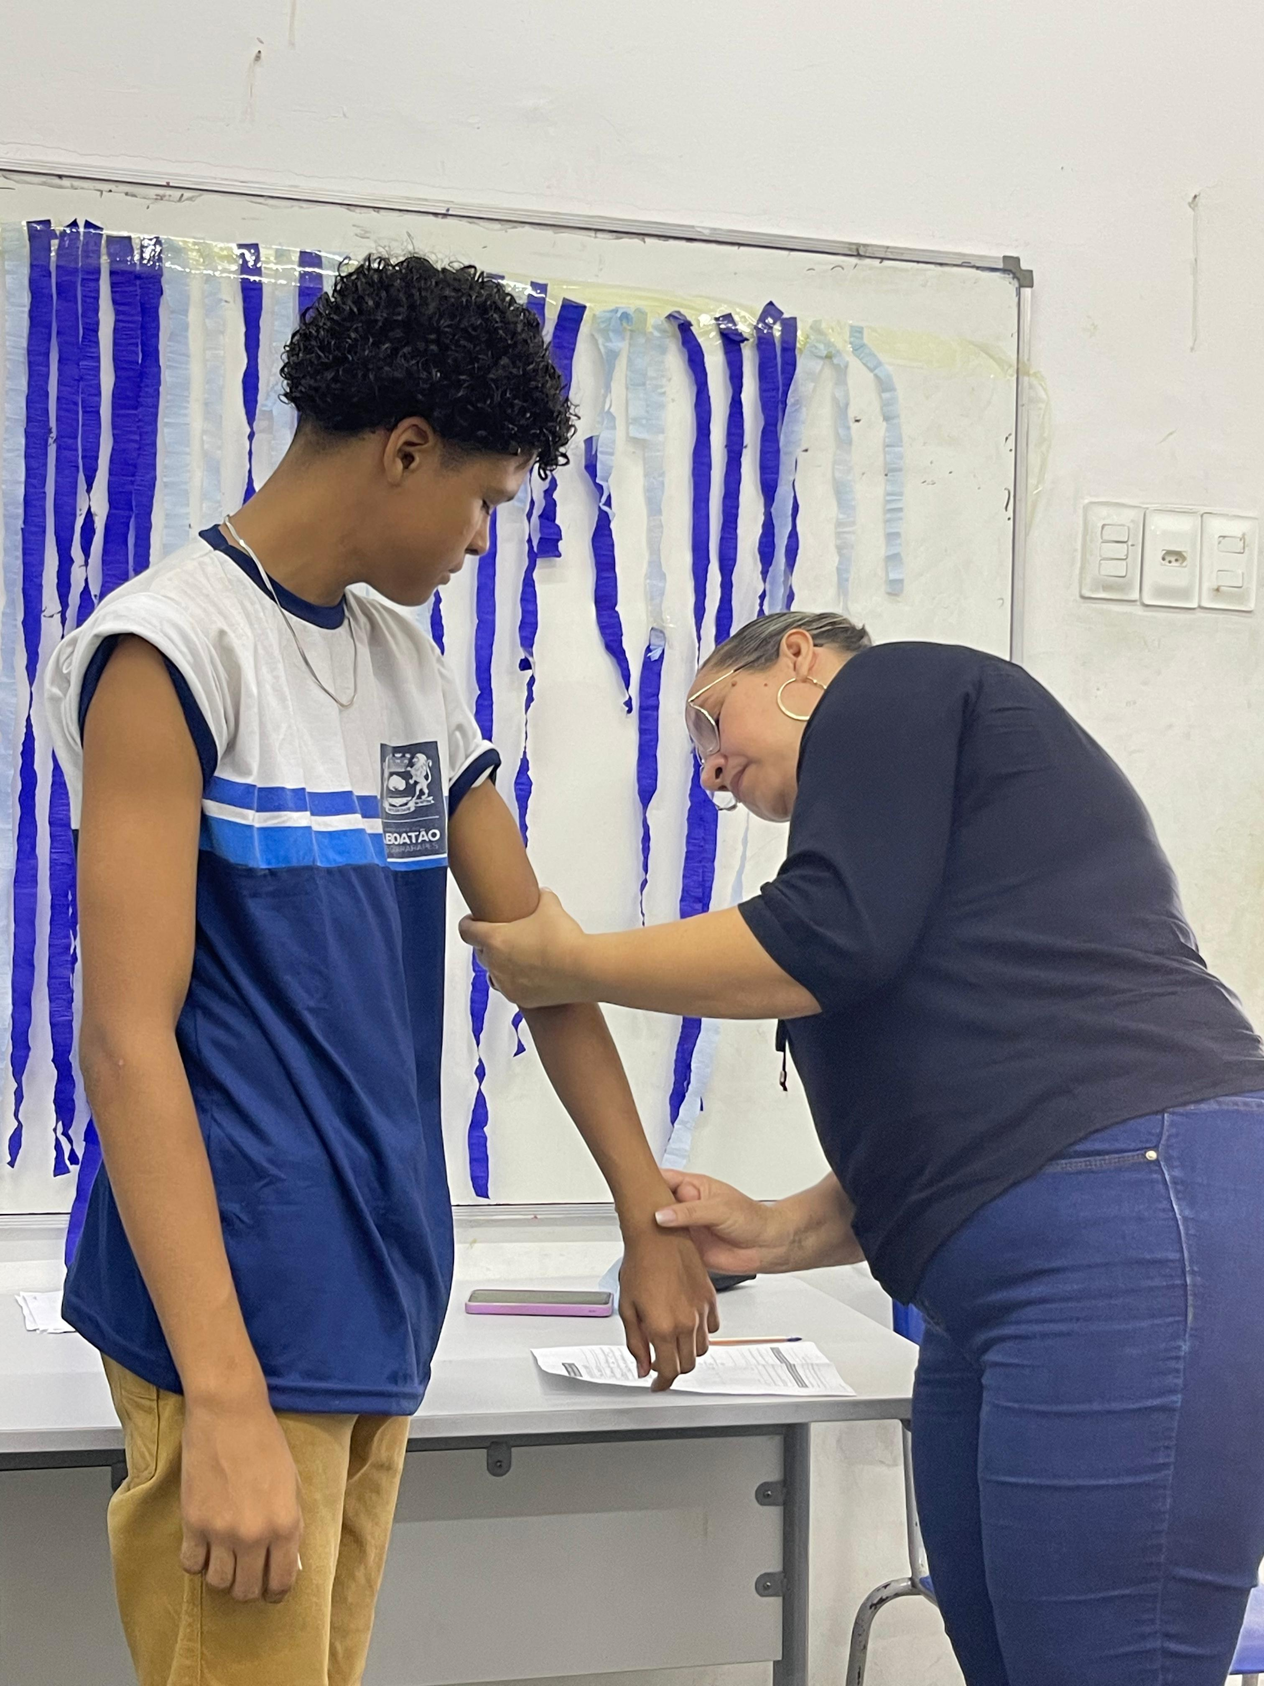
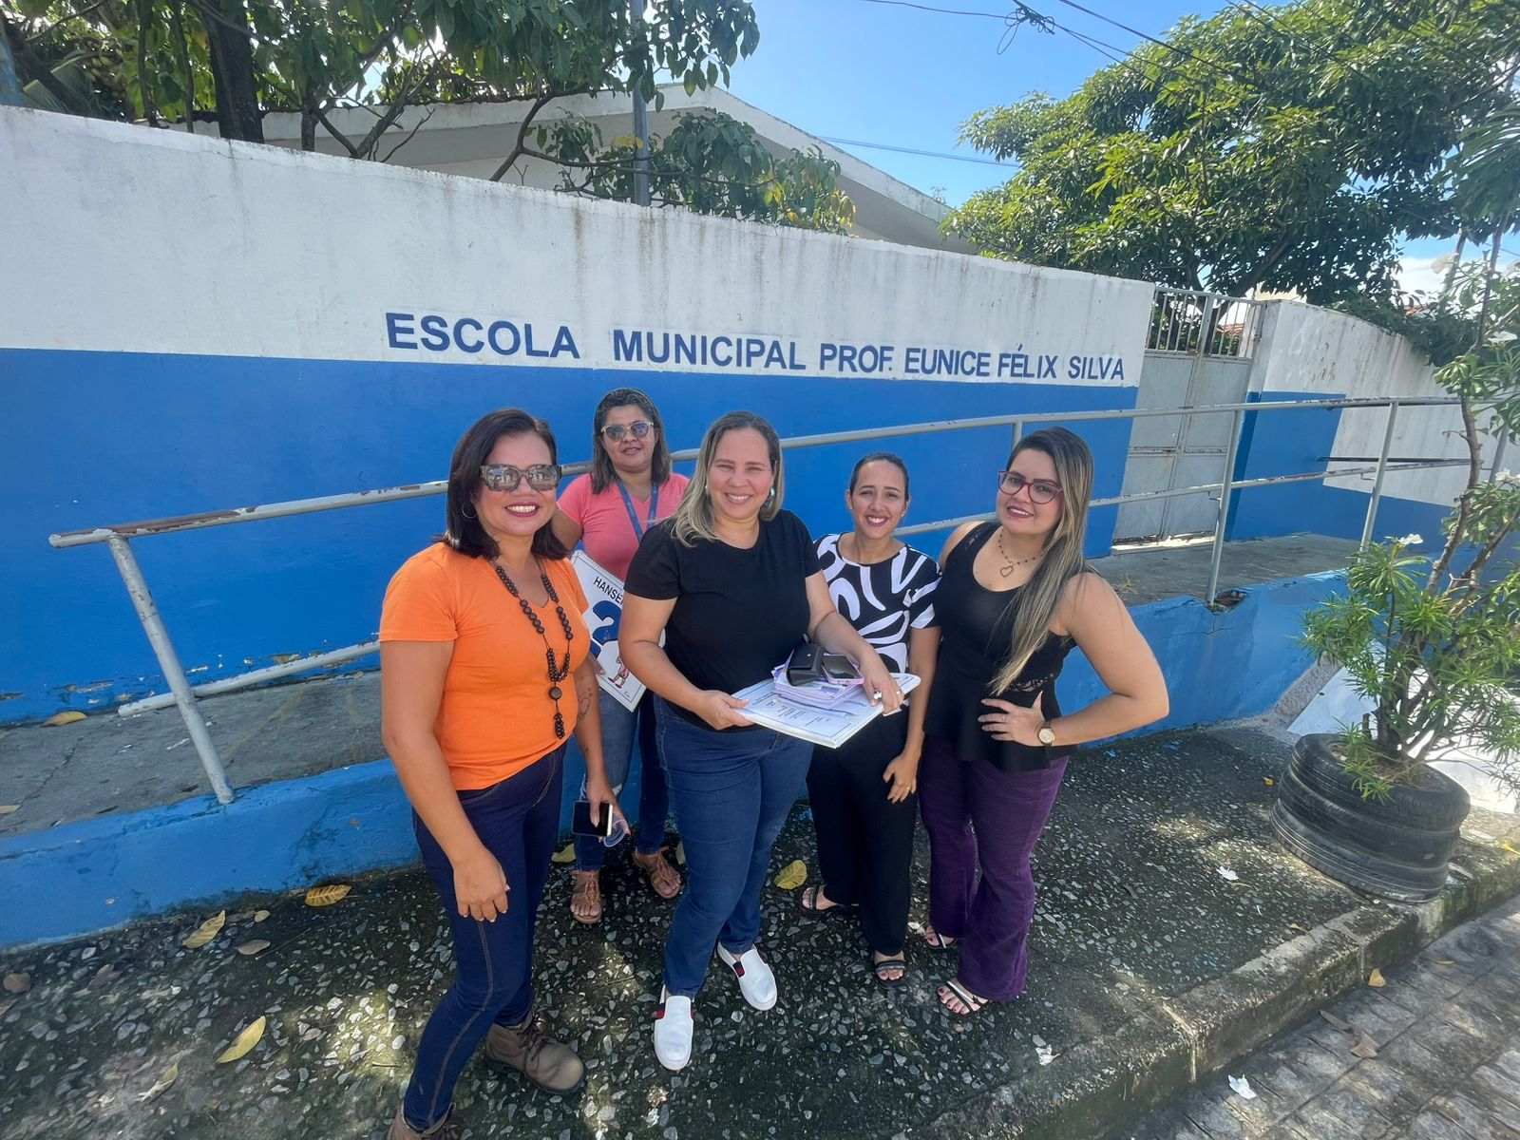
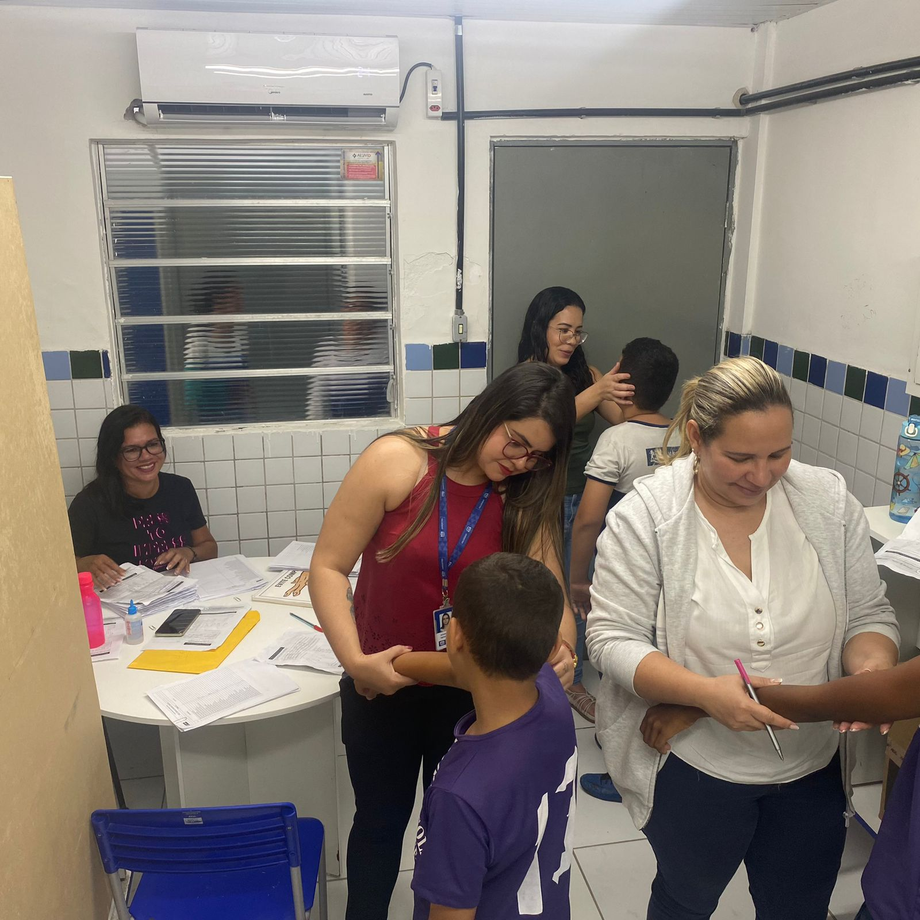
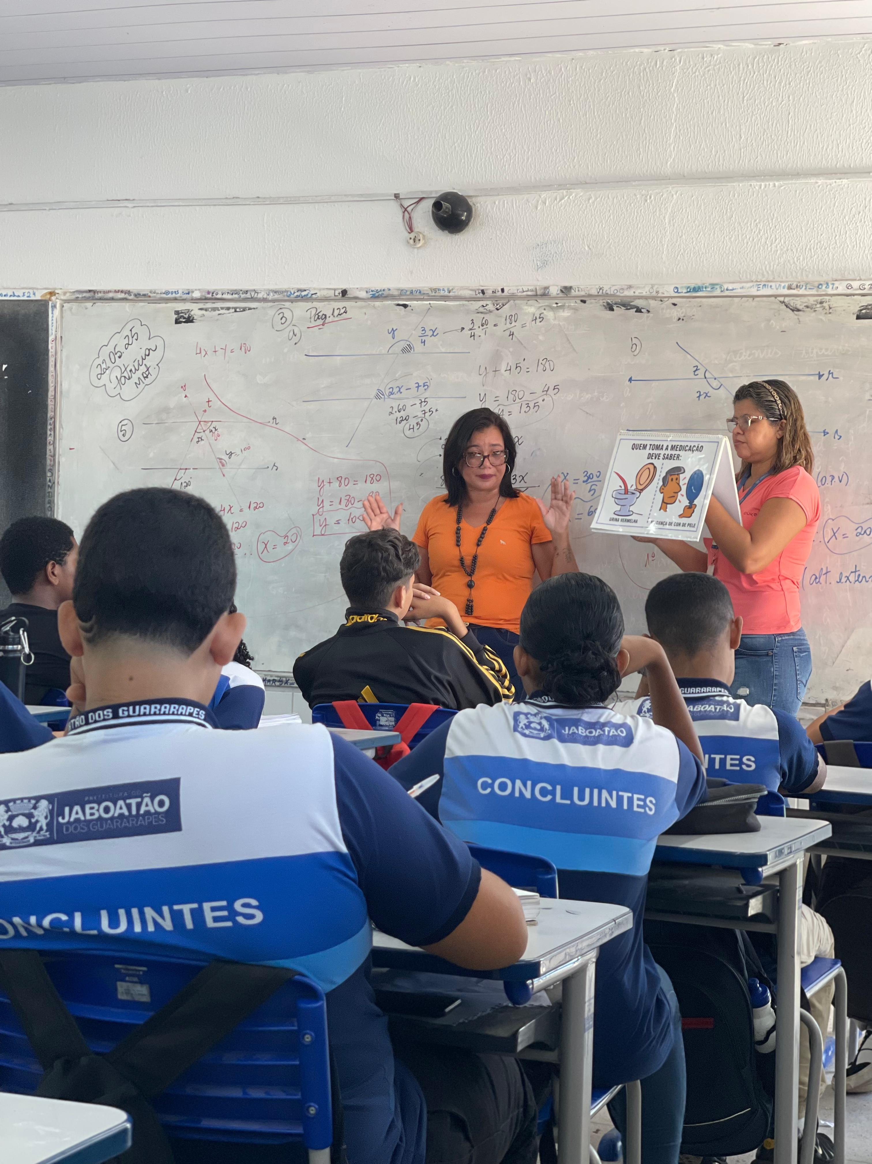
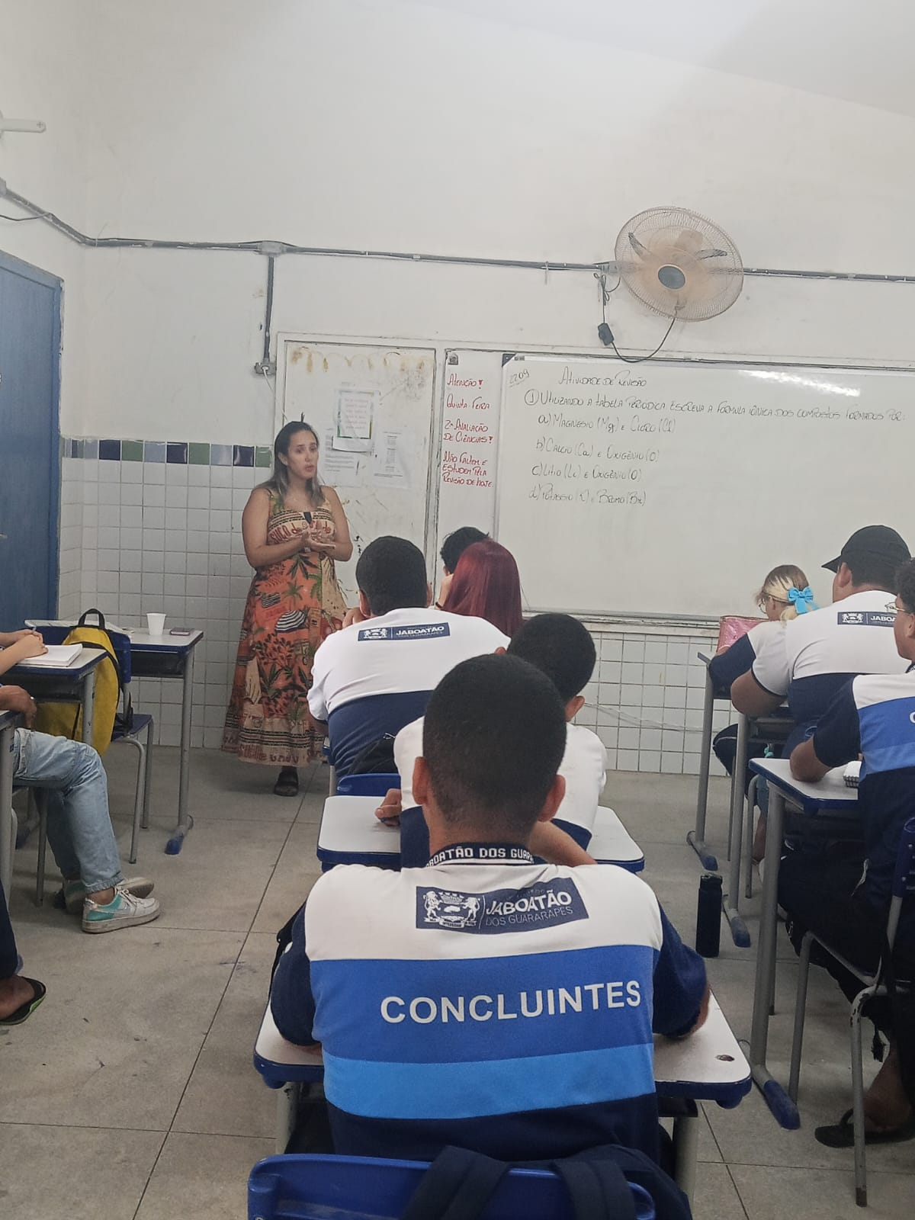
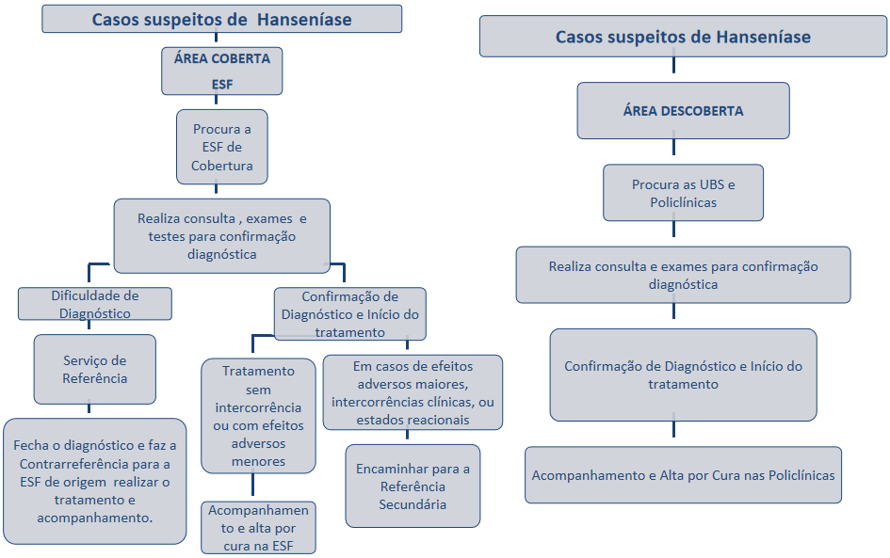
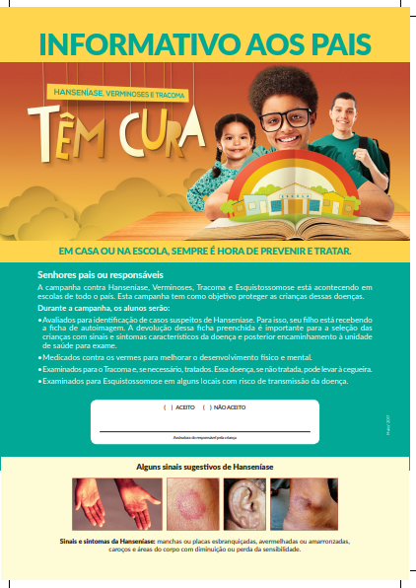
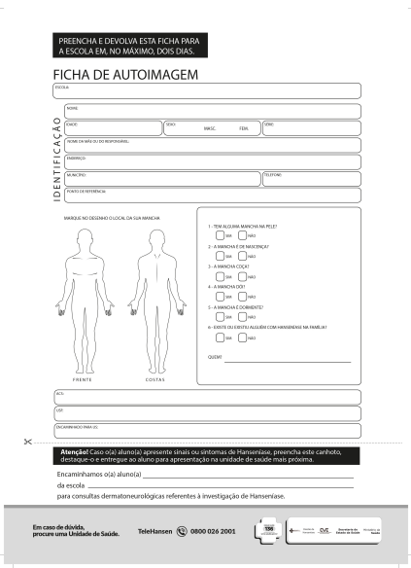
Hanseníase abordada através do Programa Saúde na Escola (PSE) como estratégia de enfrentamento a doença.
Natália Oliveira Spinelli¹*, Camila Cavalcanti de Brito¹, Vânia Cristina de Lima Freitas¹, Charlene Espindola de Souza¹, Kátia Carneiro dos Santos¹, Natanna Lacerda Dantas¹, Rizia Maria da Silva¹.
¹ Vigilância Epidemiológica de Jaboatão dos Guararapes, Pernambuco, Brasil.
*Autora correspondente: natalia.spinelli@hotmail.com
OBJETIVO DA EXPERIÊNCIA
APRENDIZADO E ANÁLISE CRÍTICA
Detectar precocemente casos suspeitos de hanseníase, favorecendo o diagnóstico oportuno e a interrupção da cadeia de transmissão.
Os resultados evidenciam desafios, como: a adesão irregular das escolas, a falta de material e a necessidade de uma maior integração entre saúde e educação. É fundamental que haja uma melhoria na comunicação entre os envolvidos, um melhor planejamento logístico e o fortalecimento das ações de acompanhamento e prevenção. Além disso, garantir que todos os recursos necessários estejam disponíveis para as escolas, para que possam atender adequadamente os alunos e alcançar os resultados esperados.
OBJETIVOS
Fortalecer a vigilância epidemiológica por meio de ações intersetoriais de promoção e prevenção de saúde;
Contribuir para a redução da transmissão da doença no município;
Evitar incapacidades nos estudantes acometidos garantindo encaminhamento e manejo adequados.
DESCRIÇÃO DA EXPERIÊNCIA
As ações são realizadas anualmente em 43 escolas municipais que não possuem cobertura de equipes de Saúde da Família. O tema é trabalhado em sala de aula com os estudantes dos anos finais e depois os alunos que entregaram a ficha de avaliação são convidados a participar do exame dermatológico realizado pelas enfermeiras da equipe de vigilância. Os casos com suspeita de hanseníase são encaminhados conforme o fluxo do município para confirmação diagnóstica e acompanhamento adequado.
Fluxograma 1: Casos suspeitos de hanseníase na rede de saúde do município de Jaboatão dos Guararapes/PE.
RECOMENDAÇÕES
Recomenda-se a adoção de estratégias integradas que fortaleçam a efetividade do programa. É imprescindível aprimorar os canais de comunicação entre gestores, profissionais de saúde e educadores, assegurando o alinhamento das ações e a troca contínua de informações. Ampliar as ações educativas e preventivas nas escolas, incentivando a participação ativa da comunidade escolar e promovendo um ambiente favorável à saúde e ao aprendizado.
Fonte: CDN/GVE, Jaboatão dos Guararapes/PE
Figura 1 e 2: Informativo do ministério da saúde as pais sobre as atividades relacionadas a hanseníase e outros agravos.
Fonte: BRASIL, Informativo aos pais sobre a avaliação de pele, tracoma e geo-heomitíase. Ministério da Saúde.
Referências
RESULTADOS
BRASIL. Programa Saúde na Escola. Brasília, DF: Ministério da Saúde; Ministério da Educação, 2023. Disponível em: https://www.gov.br/saudenarede/pt-br/assuntos/saude-na-escola. Acesso em: 30 out. 2025.
MINISTÉRIO DA SAÚDE. Manual de hanseníase. 3. ed. Brasília, DF: Ministério da Saúde, 2020. Disponível em: <URL>. Acesso em: 10 out. 2025.
MINISTÉRIO DA SAÚDE. Boletim epidemiológico de hanseníase. 2024. Brasília, DF: Ministério da Saúde, 2024. Disponível em: https://www.gov.br/saude/pt-br/assuntos/hanseniase. Acesso em: 10 out. 2025.
Observa-se baixa adesão das escolas, o que limita o alcance das ações e reduz o número de estudantes beneficiados, com isso o número reduzido de alunos examinados em comparação ao total de matriculados. Além disso, desafios logísticos, organizacionais, de cronograma e de recursos, que comprometem a execução das ações.

